Slide 1



Informacje dotyczące projektu realizowanego przez zSP nr 2 w końskich w programie FRSE Erasmus+
Tytuł projektu :”Mobilność uczniów technikum usług fryzjerskich i technikum budownictwa – kluczem do sukcesu zawodowego”

Slide 2
”Mobilność uczniów technikum usług fryzjerskich i technikum budownictwa – kluczem do sukcesu zawodowego”
Projekt znalazł się na 71 miejscu listy rankingowej na 733 wniosków złożonych z całego kraju, w Wynikach selekcji konkursu wniosków złożonych do Akcji 1 – Mobilność uczniów i kadry w sektorze Kształcenie i Szkolenia Zawodowe w programie Erasmus+ w roku 2015.
Przyznane dofinansowanie: 34 162,00 Euro

Slide 3
Zarządzanie projektem
W skład Zespołu projektowego wchodzą:
Koordynator projektu – Katarzyna Rybińska
Pracownik ds. rekrutacji i promocji – Dorota Wilk
Pracownik ds. monitoringu i ewaluacji – Wioletta Banasik
Pracownik ds. obsługi kadrowo – finansowej projektu – Janina Jeżewska

Slide 4
Partner projektu
Instytucją partnerską jest Firma Vitalis Betreuungsgesellschaft für Modellprojekte
w Schkeuditz której głównym celem jest zwiększanie mobilności zawodowej na europejskim rynku pracy. Firma specjalizuje się w organizacji praktyk zawodowych dla uczniów szkół technicznych i zawodowych oraz wyjazdów szkoleniowych kadry kształcącej z działu kształcenia zawodowego lub ogólnego.

Slide 5
Partner projektu
Firma Vitalis Betreuungsgesellschaft für Modellprojekte mbH została założona w 1997 r. i pełni rolę organizacji przyjmującej w ramach mobilnościowych programów unijnych. Jest ośrodkiem kształcenia zawodowego podobnym do polskich centrów kształcenia praktycznego. Siedziba firmy znajduje się w miejscowości Schkeuditz, oddalonej o 16 km od saksońskiego Lipska. Firma Vitalis GmbH posiada swoją własną bazę noclegową i żywieniową, klub młodzieżowy, boisko do gry w siatkówkę i piłkę nożną oraz miejsce do grilowania, gdzie nie tylko młodzież ale i nauczyciele mają możliwość integracji w środowisku europejskim.

Slide 6
Działania realizowane w ramach projektu
1.06.2015r. – rozpoczęcie projektu,
09.2015r. – działania promocyjne oraz rekrutacja uczestników. Sporządzenie listy głównej i rezerwowej wybranych uczestników.

Slide 7
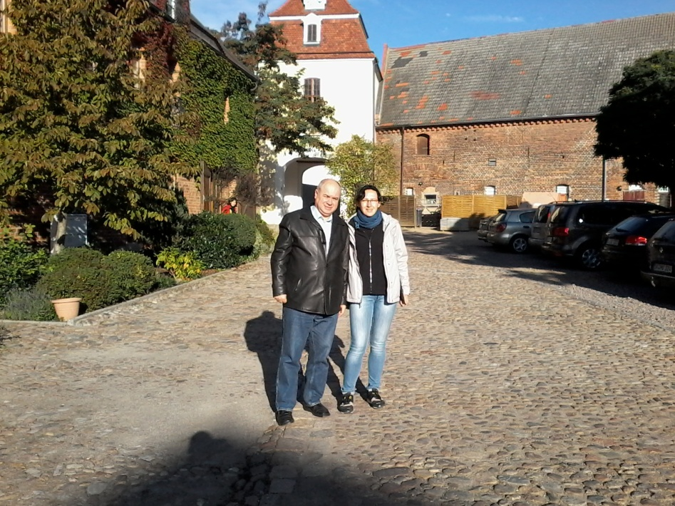
Działania realizowane w ramach projektu
30.09.2015r. – 02.10.2015r. – odbyła się wizyta przygotowawcza dyrektora szkoły Jana Rybińskiego i koordynatora projektu Katarzyny Rybińskiej u partnera naszego projektu – firmy Vitalis
w Schkeuditz.

Slide 8
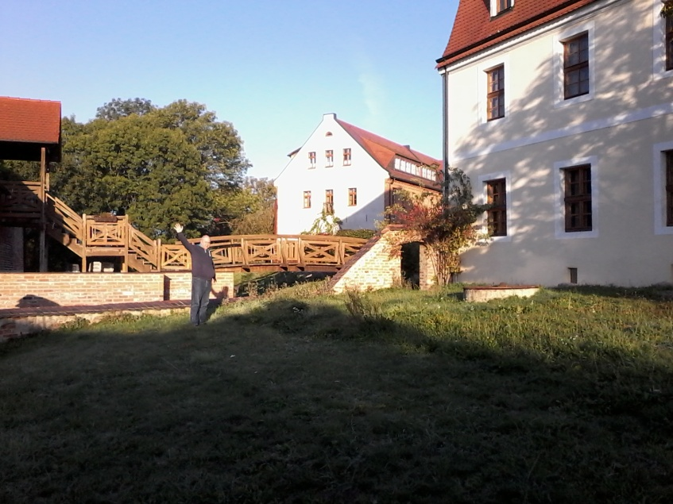
Działania realizowane w ramach projektu
Cele wizyty przygotowawczej:
sprawdzenie miejsc praktyk zawodowych, zakwaterowania, spędzania czasu wolnego oraz realizacji programu kulturowego dla uczestników projektu,
poznanie możliwości organizacyjnych naszego partnera,
uzgodnienie szczegółowych warunków pobytu naszych uczniów – uczestników projektu,
omówienie procedur zastosowania systemu ECVET w naszym projekcie.

Slide 9
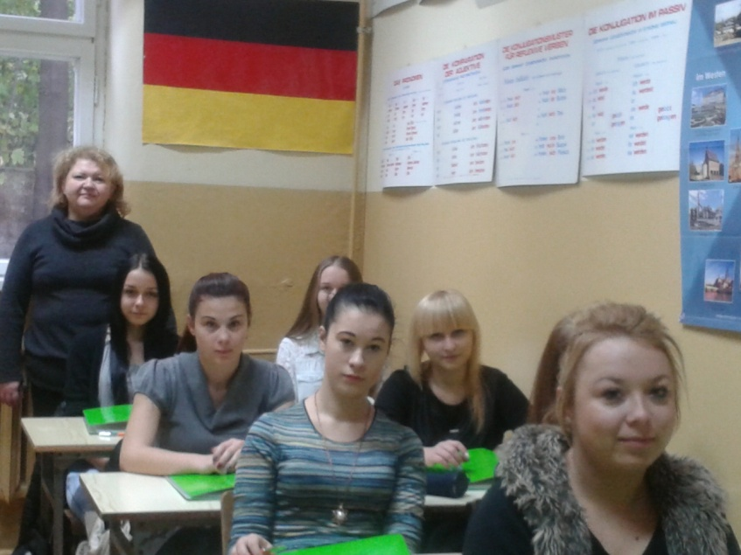
Działania realizowane w ramach projektu
Przygotowanie językowe - 12.10.2015r. – 16.01.2016r. – zrealizowano po 30 godzin zajęć z języka niemieckiego zawodowego dla każdej grupy uczestników kształcących się na kierunkach technik usług fryzjerskich i technik budownictwa. Przygotowanie językowe przeprowadziła Pani Małgorzata Hamela – nauczyciel języka niemieckiego w naszej szkole. Na zakończenie zajęć odbył się test sprawdzający.

Slide 10
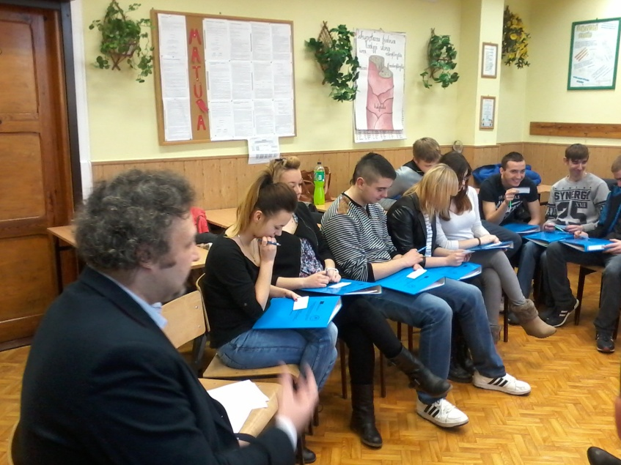
Działania realizowane w ramach projektu
Przygotowanie pedagogiczne -27.02.2016r. – odbyły się warsztaty pedagogiczne w ilości 5 godzin lekcyjnych. Zajęcia przeprowadził Pan Łukasz Misztal – pedagog szkolny. Tematyka warsztatów dotyczyła: komunikacji interpersonalnej, metod rozwiązywania konfliktów, sposobów walki ze stresem, zasad współżycia społecznego oraz analizy własnej osobowości. Warsztaty zakończyły się testem sprawdzającym.

Slide 11
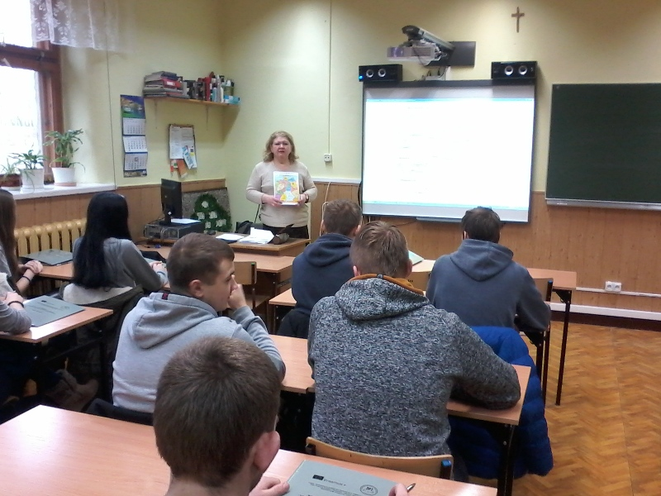
Działania realizowane w ramach projektu
Przygotowanie kulturowe - 5.03.2016r. – zrealizowano 5 godzin lekcyjnych. Uczestnicy projektu pozyskali wiedzę dotyczącą: obyczajów panujących w Niemczech, różnic międzykulturowych, gospodarki i systemu ustrojowego Niemiec, dziedzictwa kulturowego i historii Niemiec oraz norm społeczno – kulturalnych panujących u naszych zachodnich sąsiadów. Zajęcia kulturowe przeprowadziła Pani Małgorzata Hamela. Zajęcia zakończyły się testem sprawdzającym.

Slide 12
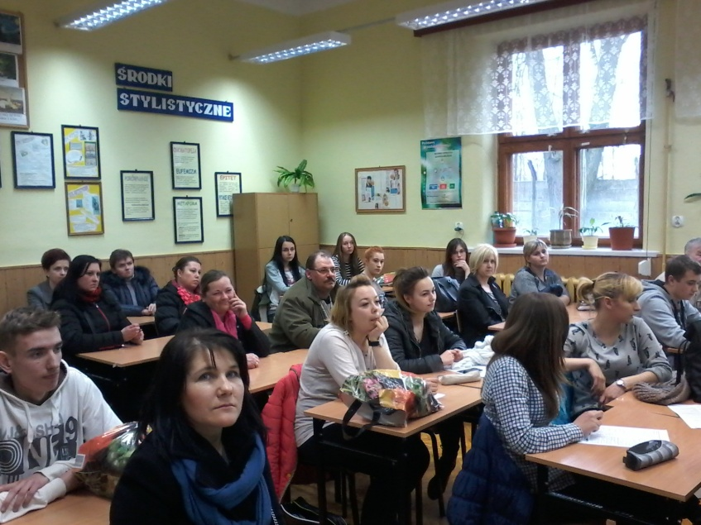
Działania realizowane w ramach projektu
22.03.2016r. – spotkanie informacyjne dyrektora szkoły z uczestnikami projektu i ich rodzicami, przed wyjazdem do Niemiec.

Slide 13
Działania realizowane w ramach projektu
3.04.2016r. – 16.04.2016r. – pobyt 20 uczestników projektu w Niemczech wraz z 2 opiekunami: Małgorzatą Hamela – nauczycielem języka niemieckiego i Katarzyną Rybińską – nauczycielem przedmiotów zawodowych na kierunku fryzjerskim i jednocześnie koordynatorem projektu. Podczas okresu mobilności, 10 uczennic z klas II i III technikum usług fryzjerskich i 10 uczniów z klas II i III technikum budownictwa odbyło 2-tygodniowe praktyki zawodowe w niemieckich przedsiębiorstwach. Zrealizowany został również program kulturowy, w ramach którego uczestnicy projektu zwiedzili Lipsk oraz Berlin.

Slide 14
Działania realizowane w ramach projektu
Podczas wycieczki do Lipska uczniowie obejrzeli m.in.: zabytkowy „Augustusplatz” z Operą Lipską i Filharmonią „Gawendhaus”, zabytkowy pasaż handlowy, Kościoły Św. Tomasza i Św. Mikołaja, Stary i Nowy Ratusz Miejski, Muzeum DDR oraz ZOO.
W ramach 2-dniowej wycieczki do Berlina, uczestnicy projektu zwiedzili: Muzeum Figur Woskowych, Galerię Malarstwa oraz obejrzeli m.in. siedzibę Parlamentu w historycznym Reichstagu, Ambasady, Pałac Prezydenta, Urząd Kanclerza Federalnego, Bramę Brandenburską, skwer „Alexanderplatz” z Wieżą Telewizyjną i Czerwonym Ratuszem i Katedrę Berlińską.

Slide 15
Działania realizowane w ramach projektu
Instytucją goszczącą była firma Vitalis -partner naszego projektu. Na zakończenie pobytu w Niemczech, uczestnicy projektu otrzymali Certyfikaty i Zaświadczenia potwierdzające zaliczenie praktyk zawodowych. Wszyscy uczniowie wraz z opiekunami wrócili do Polski, zadowoleni z praktyk zawodowych i z realizacji programu kulturowego.

Slide 16

Europejski System Transferu Osiągnięć w Kształceniu i Szkoleniu Zawodowym (ECVET)
Do oceny uzyskanych efektów zawodowych naszych uczniów, po raz pierwszy zastosowano system ECVET.
Jest to techniczna rama umożliwiająca transfer, uznawanie i akumulację osiągnięć, efektów uczenia się oraz ich walidację.

Slide 17
Cele ecvet
Zwiększenie przejrzystości kwalifikacji
Podnoszenie kompetencji obywateli
Uczenie się przez całe życie
Drożność między kontekstami uczenia się
Zwiększenie mobilność uczących się
Walidacja, uznawanie kompetencji zdobywanych na drodze formalnego uczenia się za granicą
Rozwój współpracy i zwiększenie zaufania między partnerami w Europie

Slide 18
Europejski System Transferu Osiągnięć w Kształceniu i Szkoleniu Zawodowym (ECVET)
W naszym projekcie zostały zastosowane następujące dokumenty systemu ECVET:
Porozumienie o partnerstwie (Memorandum of Understanding)
Porozumienie o programie zajęć (Learning Agreement)
Indywidualny wykaz osiągnięć (Karta oceny efektów kształcenia)

Slide 19
Europass mobilność
Podczas dzisiejszej konferencji, uczestnicy projektu otrzymają następujące dokumenty:
Certyfikaty Europass Mobilność,
Zaświadczenia potwierdzające udział w zajęciach językowo – kulturowo – pedagogicznych,
Certyfikaty Paszporty Językowe,
Zaświadczenia potwierdzające odbycie praktyk zawodowych, wystawione przez partnera naszego projektu - niemiecką firmę Vitalis GmbH

Slide 20
Dziękuję za uwagę!

